Slide 1
CLASS NO -30
JANGAIL GOVT. ONLINE PRIMARY SCHOOL,SADAR,SYLHET

Slide 2
আজকের অনলাইন ক্লাসে সবাইকে শুভেচ্ছা ও স্বাগত

Slide 3
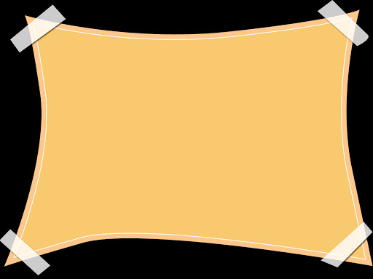
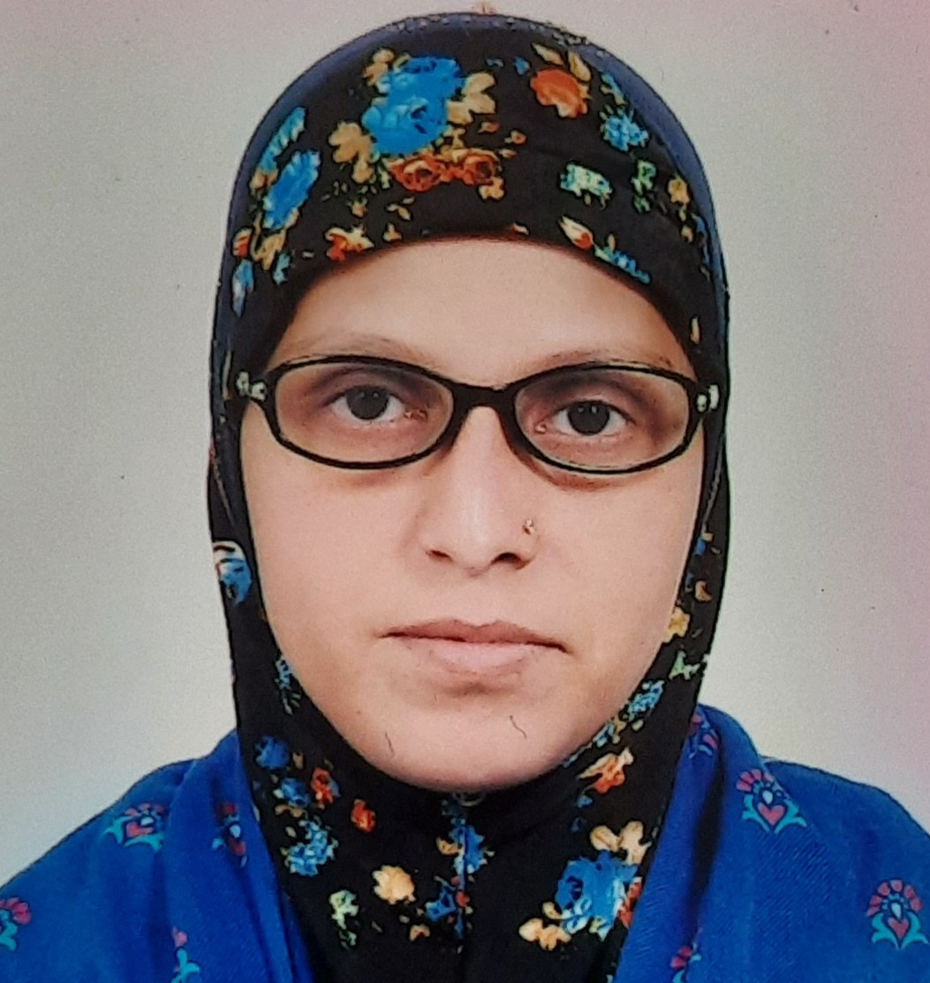
শিক্ষক পরিচিতি
রোকসানা বেগম
সহকারি শিক্ষক
জাঙ্গাইল সরকারি প্রাথমিক বিদ্যালয়
সদর,সিলেট।
Gmail-adnanjani008@gmail.com

Slide 4
পাঠ পরিচিতি
শ্রেণিঃ৫ম
বিষয়ঃবিজ্ঞান
পাঠঃঅধ্যায় ৬ষ্ঠ সুস্থ জীবনের জন্য খাদ্য
বিশেষ পাঠঃসুষম খাদ্য
সময়ঃ৪০মিনিট
তারিখঃ০৫/০৮/২১

Slide 5
শিখনফল
বয়স ও কাজ অনুযায়ী পরিমিত খাদ্য গ্রহণের গুরুত্ব বলতে পারবে।
প্রয়োজনের কম বা বেশি খাওয়ার ক্ষতিকর দিক সম্পর্কে বলতে পারবে।

Slide 6
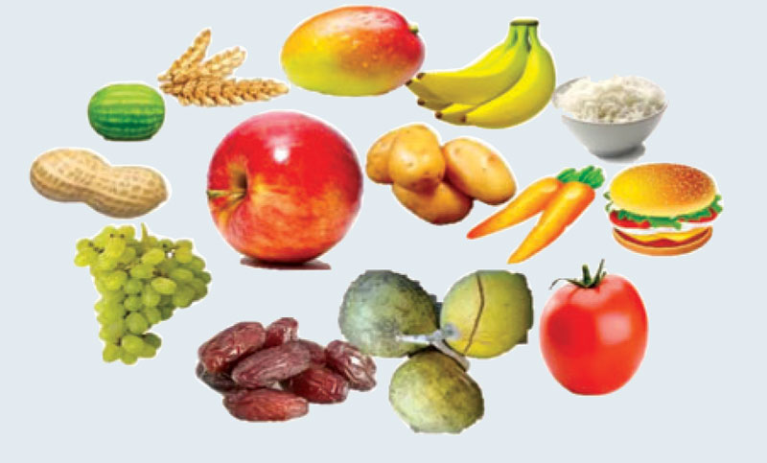
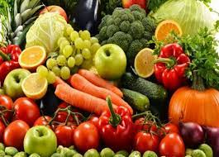
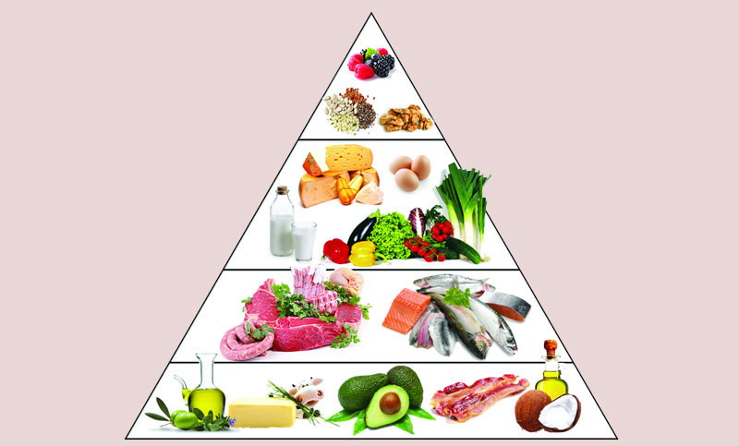
ছবিগুলো মনযোগ দিয়ে দেখ

Slide 7
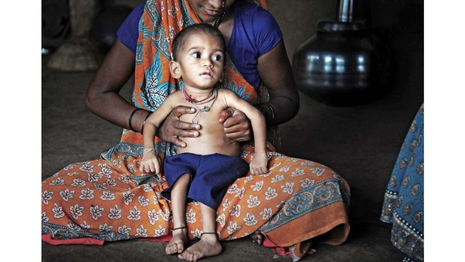
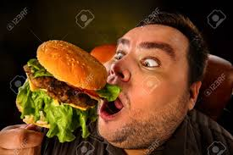

Slide 8
পূর্ব জ্ঞান যাচাই
সুষম খাদ্য বলতে কী বোঝায়?
সুষম খাদ্য আমাদের কেন প্রয়োজন?

Slide 9
সুষম খাদ্য
যে সকল খাদ্যে সবকটি খাদ্য উপাদান (শর্করা, আমিষ, স্নেহ, ভিটামিন, খনিজ লবন ও পানি) সঠিক অনুপাতে থাকে তাকে সুষম খাদ্য বলে।

Slide 10
আমাদের কেন সুষম খাদ্য প্রয়োজনঃ
দেহ সুস্থ, সবল ও কার্যক্ষম রাখার জন্য।
দেহের বৃদ্ধি সাধন, ক্ষয়পূরণ তাপশক্তি যোগান দেয়ার জন্য।

Slide 11
আজকে আমরা সুষম খাদ্যের প্রয়োজনীয়তা ও খাদ্যের পরিমান নিয়ে আলোচনা করব।

Slide 12
সুষম খাদ্য গ্রহন করা কেন গুরুত্ব পূর্ণ ?
সুষম খাদ্য গ্রহণ করা দেহের জন্য গুরুত্বপূর্ণঃ
সুস্থ ও সবল থাকার জন্য সঠিক পরিমান পুষ্টি উপাদান প্রয়োজন।
প্রয়োজনীয় পুষ্টির অভাবে শরীর দূর্বল হয়ে পড়ে এবং সহজেই রোগে আক্রান্ত হয় ।
শরীরের কার্যক্ষমতা হ্রাস পায়,শিশুর সবাভাবিকবৃদ্ধি ওবিকাশ বাধাগ্রস্থ হয়।
আবার অতিরিক্ত খাদ্য গ্রহণের ফলে ওজন জনিত সমস্যা হয়।

Slide 13
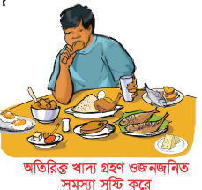
খাদ্য কম খেলে অপুষ্টিজনিত কারণে শিশুর স্বাভাবিক বৃদ্ধি ও বিকাশ বাধাগ্রস্থ হয়।

Slide 14
আমাদের শরীরের জন্য কতটুকু পুষ্টি প্রয়োজন ?
আমাদের বয়স ও কাজের ধরণ অনুযায়ী সঠিক পরিমাণে সুষম খাদ্য গ্রহণ করতে হয়।
যারা শারীরিক পরিশ্রমের কাজ বেশি করে,তাদের বেশি খাদ্যের প্রয়োজন।

Slide 15
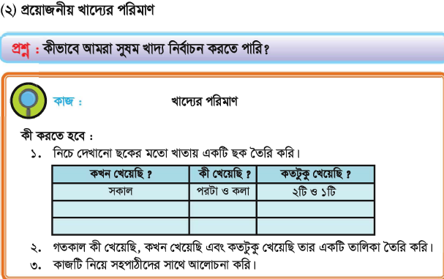
একক কাজ

Slide 16
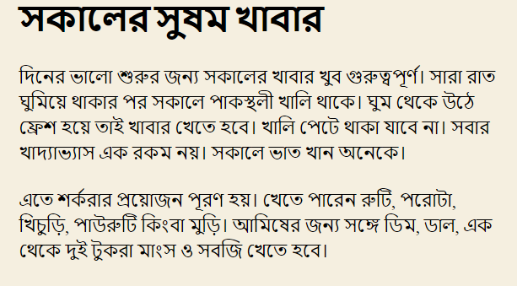
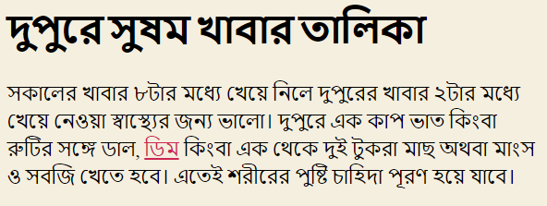
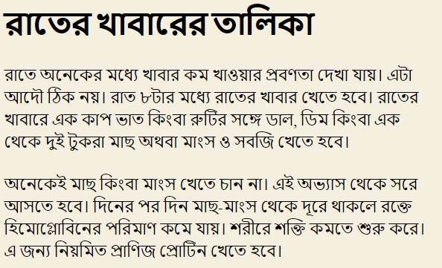

Slide 17
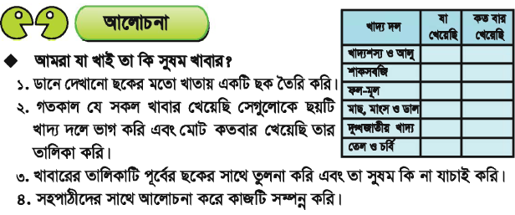
দলীয় কাজ

Slide 18
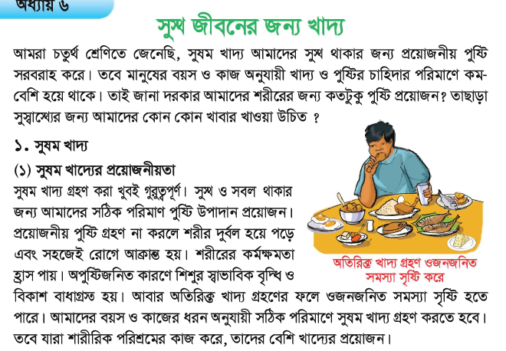
বইয়ের ৪১ ও ৪২ পৃষ্ঠা বের কর এবং নিরবে পড়

Slide 20
মূল্যায়ন
সুষম খাদ্য গ্রহন না করলে কী ক্ষতি হয়?
সুষম খাদ্যগ্রহন বলতে কি বোঝায়?
আমাদের কতটুকু পুষ্টি গ্রহন করা প্রয়োজন?
সুষম খাবার খাওয়া কেন প্রয়োজন?

Slide 21
বাড়ির কাজ
সুষম খাদ্য গ্রহণ করা প্রয়োজন কেন?
কীভাবে আমরা সুষম খাদ্য পেতে পারি?

Slide 22
ধন্যবাদ সবাইকে আবার দেখা হবে।

